Slide 1


Автори підручника

Slide 2
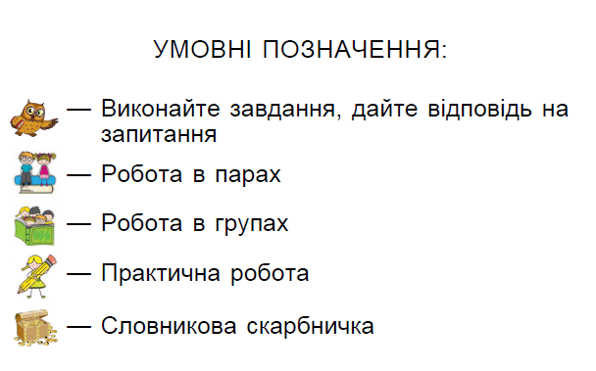
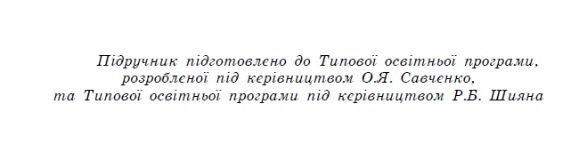
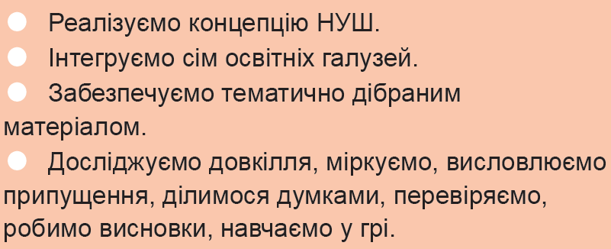
Авторки підручника:
Ольга Гнатюк, Олена Антонова,
Анжела Бровченко

Slide 3
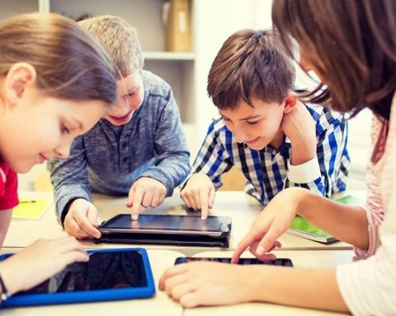
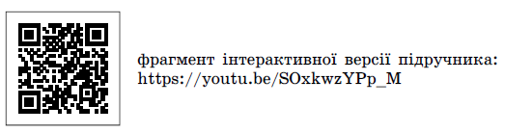
Використано інтерактивні технології

Slide 4
Дотримано принципів гендерно нейтральної подачі матеріалу подача матеріалу

Slide 5





Навчальний матеріал інтегровано за темами тижня

Slide 6

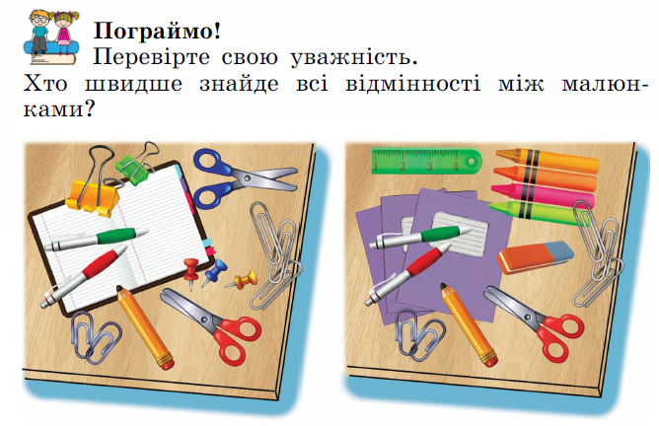
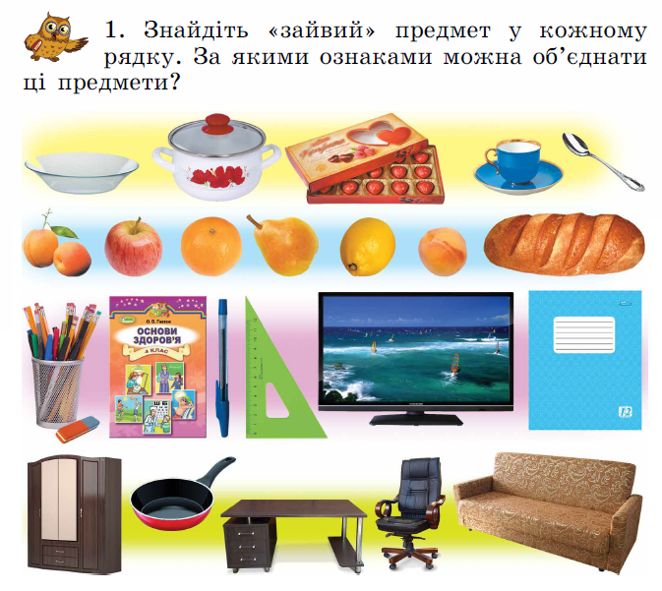
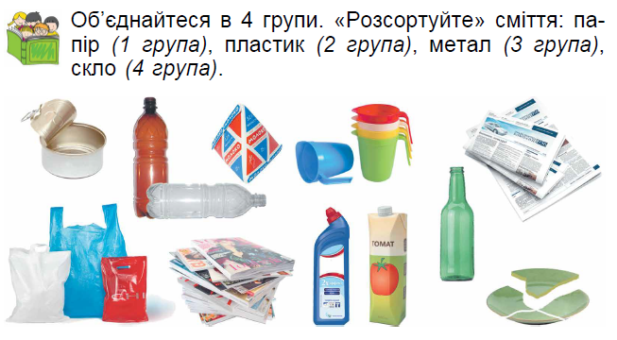
Цікаві практико-орієнтовні та інтерактивні вправи, розвивальні завдання: індивідуальні, у парах, у групах

Slide 7
Тематично різнобічний, різноманітний ілюстративний матеріал

Slide 8
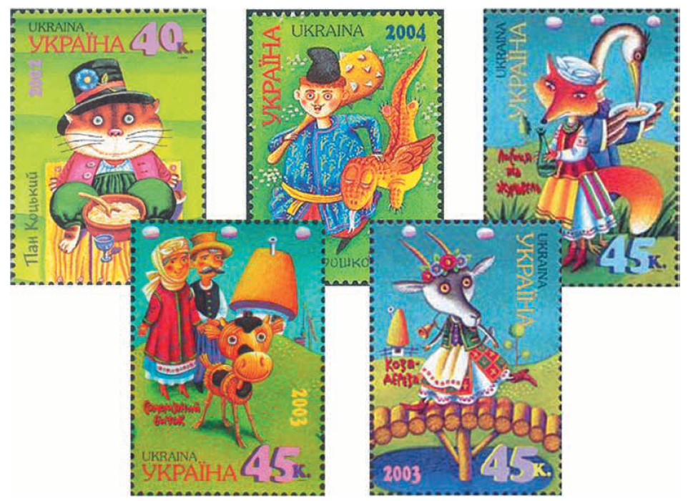
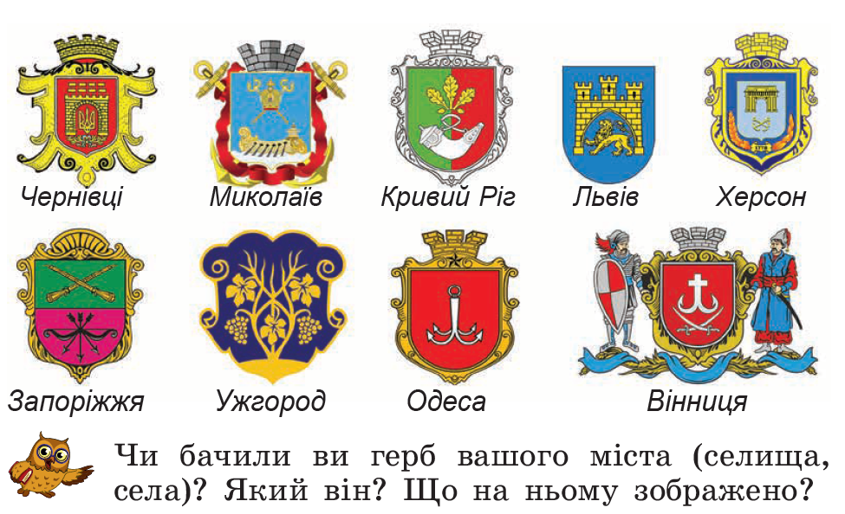
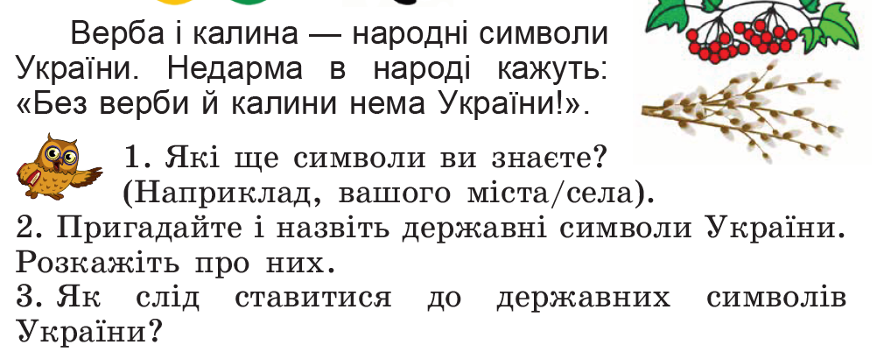
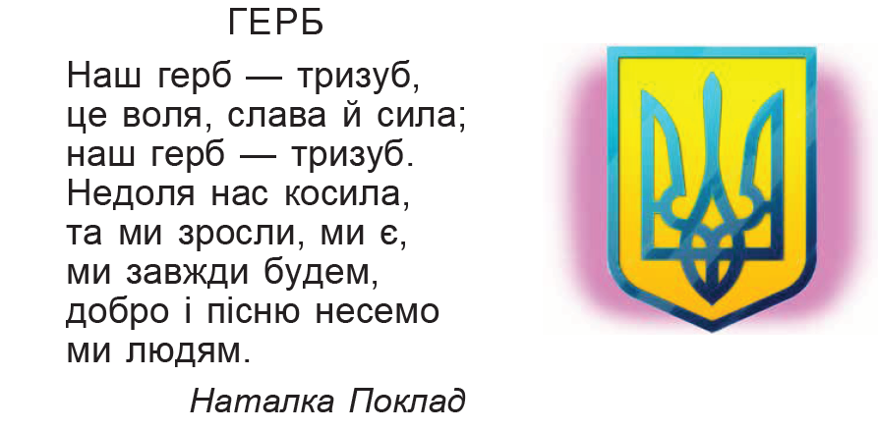
Українознавче наповнення

Slide 9
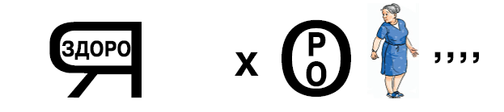
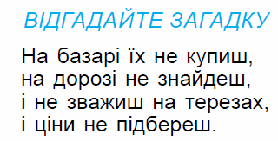
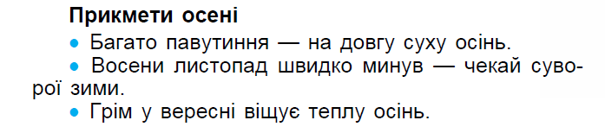

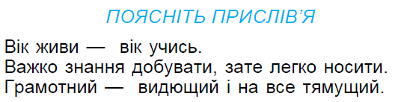
Загадки, ребуси, прислів'я, народні прикмети
'

Slide 10
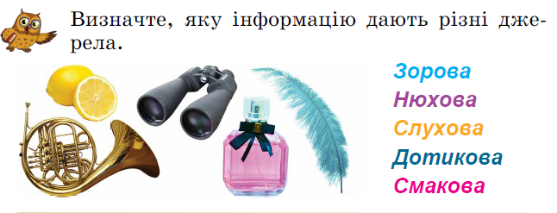
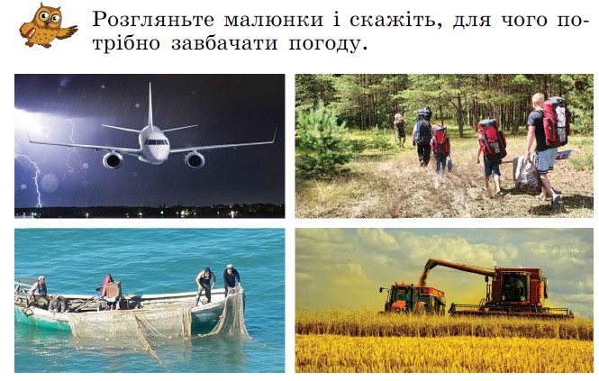
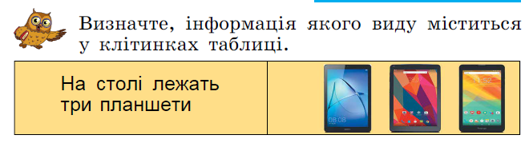
Різні завдання міжпредметного характеру

Slide 11
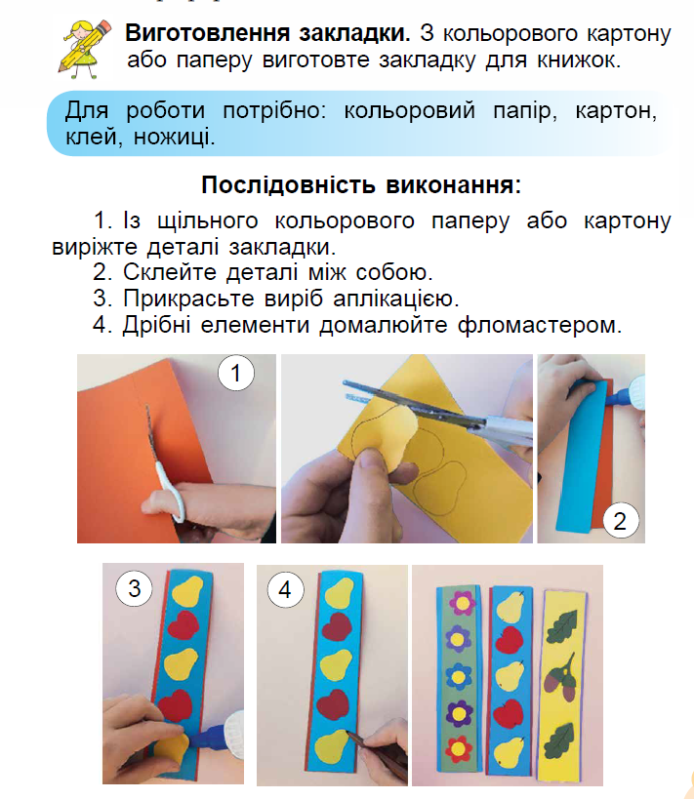
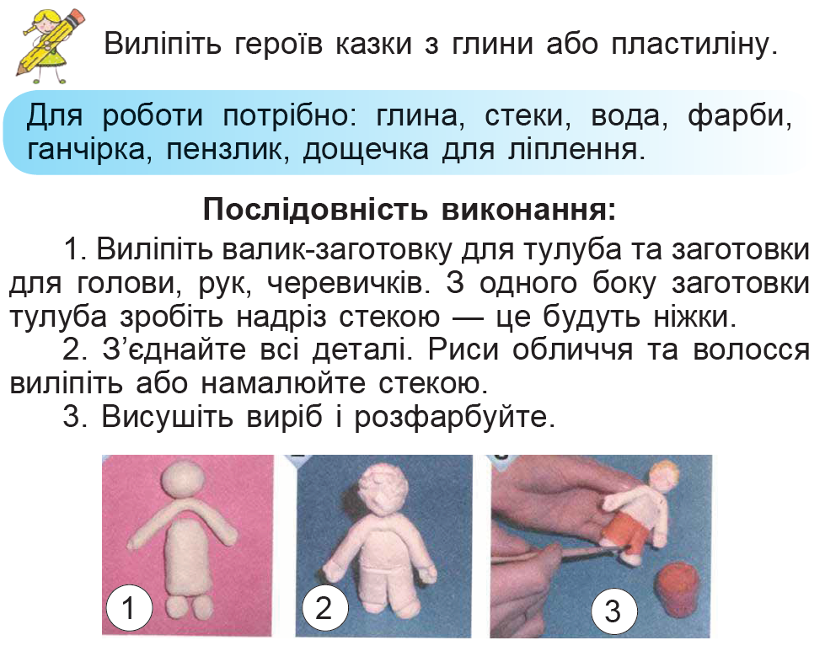
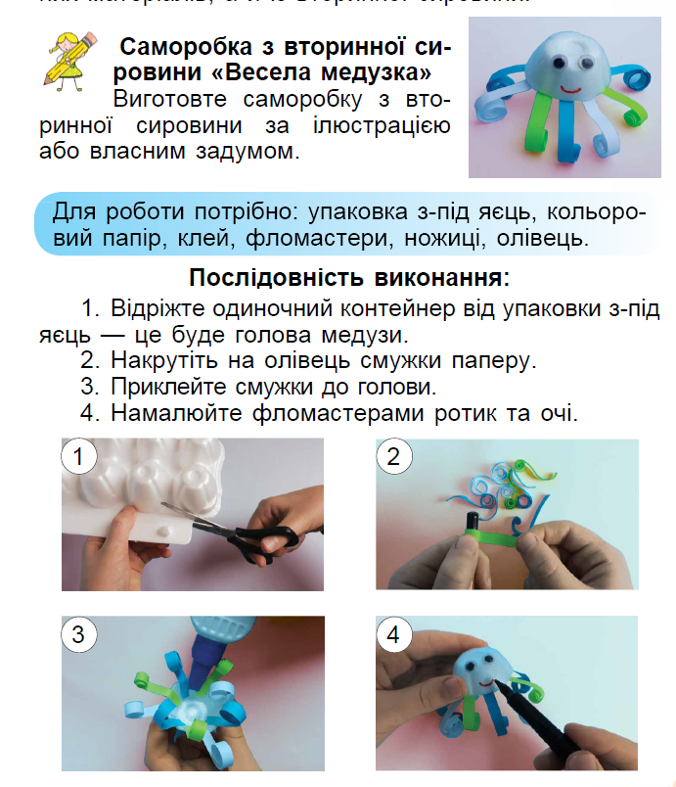
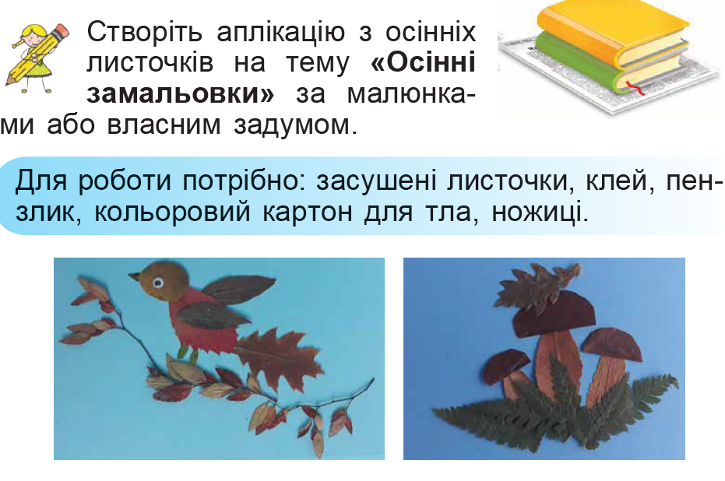
Цікаві практичні завдання з використанням різних технік та матеріалів

Slide 12
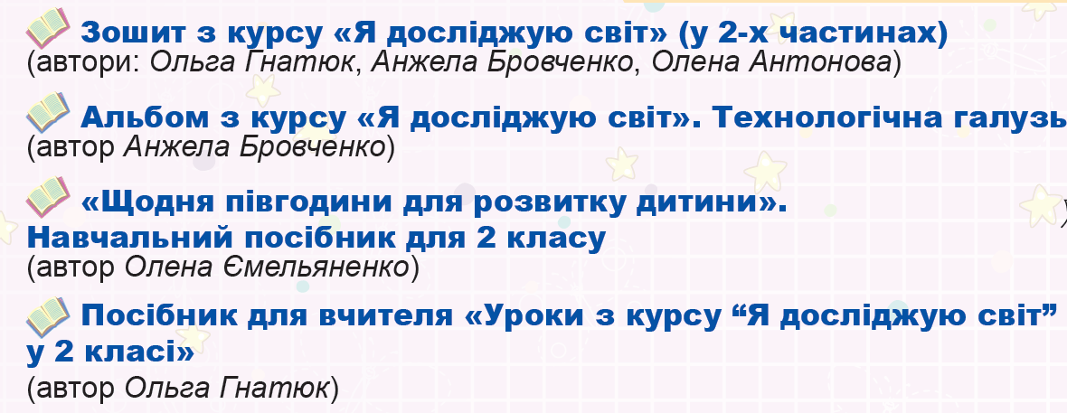
Підручник є складовою навчально-методичного комплекту
«Я досліджую світ. 2 клас»,
до якого також входять

Slide 13


ШАНОВНІ КОЛЕГИ!
Обирайте підручник «Я досліджую світ. 2 клас»
авторів Ольги Гнатюк,
Олени Антонової та Анжели Бровченко.
Будуймо разом Нову українську школу!
Виховуймо сучасних творчих дітей
з видавництвом «Генеза»!
Майбутнє за нами!

